Slide 1
Infections urinaires de l’adulte
DIU MG, 26 Novembre 2024
Dr S. Alfandari
Infectiologue, CH Tourcoing
Infectiologue du Service des Maladies du Sang, CHU Lille
www.gilar.org

Slide 2
Liens d’intérêts des 5 dernières années
Gilead:
2023: 1 inscription congrès (Lille) pour communication (non rémunérée)

Slide 3
Beaucoup de recommandations récentes
Infections urinaires communautaires 2014
Mise au point fluoroquinolones 2015
Infections urinaires nosocomiales 2014
Infections urinaires communautaires 2017
ATB entérobactéries et Pseudomonas 2019
Infections urinaires et sclérose en plaques 2020
Durées d’antibiothérapie 2021
Infections sur matériel endo-urétéral de l’adulte 2021
Antibiogrammes ciblés pour les infections urinaires à entérobactéries 2023
Révision cystites HAS 2024
A venir: infection urinaire masculine

Slide 4
Infections urinaires communautaires
2ème site d’infections bactériennes communautaires après le poumon
Fréquence variable selon le sexe:
Femme > homme
Femme : 2 pics d’incidence élevée
Période du début de l’activité sexuelle
Période post ménopausique
Homme : après 50 ans lié à la pathologie prostatique
Infections ascendantes +++
Germes de la flore périnéale
Infections parenchymateuse hématogènes
Staphylocoque ++
Salmonelles,…

Slide 5
Facteurs favorisants les IU ascendantes
Liés à l’hôte, physiologiques
Distance courte urètre-anus chez la femme
Femme enceinte :
effet relaxant de la progestérone
Majoration résidu post-mictionnel
Liés à l’hôte, pathologiques
Usage de spermicide, diaphragme
Corps étranger : lithiase, sonde
Obstacle voies urinaires :malformation ou tumeur.
diabète
Liés à aux germes:
E. coli et productions d’adhésines (fimbriae ou pili)

Slide 6
Une terminologie qui change tout le temps
IU simple ou à risque de complication
Pyélonéphrites et IU masculines graves si :
geste urologique (JJ)
sepsis (ex grave)
choc septique
Concept « IU masculines » plutôt que « prostatites » en 2017
Concept « cystite de l’homme » en 2021
Recos « Durées d’antibiothérapie 2021 »

Slide 7
Bandelette urinaire (si SFU)
Sur urines fraiches (2e jet), sans toilette périnéale préalable
Femme, leucocyte et nitrite = 0 : VPN > 95%
➔ rechercher autre diagnostic
Homme, leucocyte ou nitrite + : VPP > 90%
➔ très forte probabilité d’IU, à confirmer par ECBU
➔ Une BU - n’exclut pas le diagnostic d’IU masculine
Faux +/-
Leucocytes ⊕: inflammation
Nitrites :
S. saprophyticus/entérocoque
Pseudomonas/entérobactérie en petit nombre

Slide 8
ECBU
Uniquement sur des urines du 2ème jet
Le 1er jet (10 à 20 ml) est constamment souillé
2ème jet à recueillir
L’expliquer aux patients et aux équipes !
Uniquement si objectif diagnostique et thérapeutique
l’ECBU relève d’une prescription médicale
Ne pas se tromper de signe d’appel
Pipi qui pue = pas d’ECBU
L’odeur malodorante n’est pas un signe d’IU et ne doit pas faire réaliser d’ECBU
Pas d’ECBU de contrôle si évolution clinique favorable

Slide 9
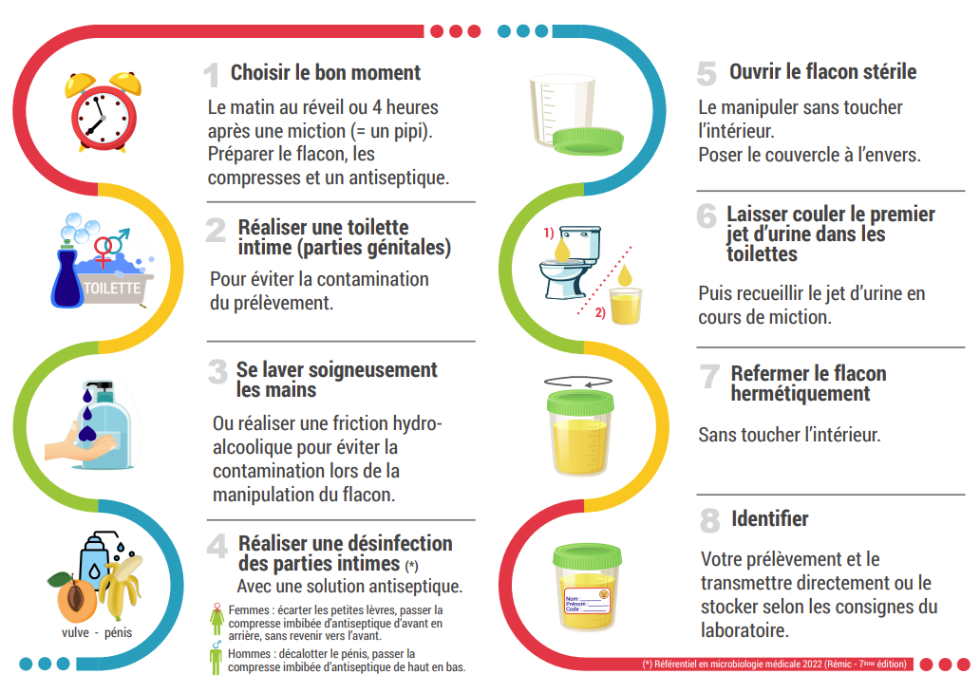

Slide 10
Colonisation urinaire (bactériurie asymptomatique)
1 à 5 % chez les femmes jeunes
25 à 50 % chez les femmes âgées en institution
15 à 40 % chez les hommes âgés en institution
100 % chez les sondés à demeure à 1 mois
( ≈ 3 % d’acquisition / journée de sondage)
Prévalence colonisation urinaire
 | femmes | hommes
<60 ans | 5% | <5%
60-80 ans | 10-20% | 5-10%
>80 ans : -domicile -Institution | 20% 40-50% | 15% 15-40%
Rowe TA et al. Infect Dis Clin North Am. 2014

Slide 11
Trois paramètres pour le choix ATB
Efficacité: souche sensible à l‘ATB donné
Tolérance
Effet collatéral sur le microbiote intestinal (réservoir des bactéries résistantes) :
Très faible pour : fosfomycine, nitrofurantoine et pivmécillinam
Un peu plus pour amoxicilline-clavulanate et SMX-TMP (cotrimoxazole)
Important pour : C3G, fluoroquinolones

Slide 12
Taux de résistance acceptable en probabiliste
Dépends du niveau de gravité:
<< 10 % si sepsis/choc
~ 10 % pour PNA et IU masculines fébriles
~ 10 % pour les cystites gravidiques et autres cystites compliquées à risque de transformation vers la PNA
20 % pour les cystites simples (car 50 % de guérison spontanée et risque très faible de transformation en PNA)

Slide 13
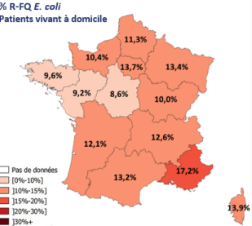
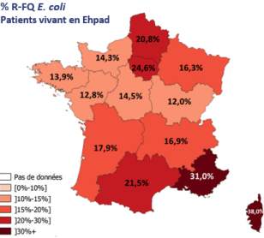
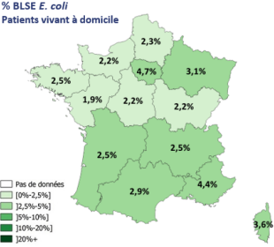
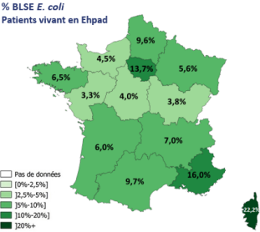
Résistance aux ATB en ville et EHPAD 2022
1773 laboratoires de ville / 791 185 antibiogrammes urinaires
85% E. coli et 9,9% Klebsiella pneumoniae
Grande variation régionale
Ville EHPAD
E. coli | Ville | EHPAD
Amox | 44% | 52%
Aug | 13% | 18%
Mecillinam | 8% | 10%
Cefixime | 5% | 11%
C3G IV | 3% | 9%
FQ | 13% | 19%
Bactrim | 21% | 21%
Fosfo | 2% | 3%
Nitrofurane | 1% | 1%
R-FQ
blse

Slide 14
Cystite simple: révision 2024 HAS
Cystite simple
Négative
Positive
BU
BU négative (leucocytes - et nitrites -)
● Rechercher un diagnostic différentiel :
- mycose génitale
- urétrite
- sécheresse cutanéo-muqueuse
● Si pas de diagnostic différentiel : ECBU
- traitement uniquement si ECBU positif
BU positive (leucocytes + ou nitrites +)
Antibiothérapie probabiliste
1er choix : fosfomycine-trométamol 3 g en dose unique
2ème choix : pivmécillinam 400 mg x 2 par jour pendant 3 jours
Délivrance de ces ATB possible sans ordonnance médicale par les pharmaciens d'officine, si BU positive en nitrites ou leucocytes.

Slide 15
Cystites récidivantes
Définition: > 4 récidives par an
BU et ECBU (au moins un+++)
Prise en charge pluridisciplinaire
(infectiologue, urologue, gynécologue, radiologue)
Traitement =cystite simple, en évitant d’utiliser les mêmes AB…
Traitement guidé sur résultat de l’ABiogramme ++
Règles hygiéno-dietétiques.
Boissons abondantes (1500ml)
Mictions fréquentes et non retenues
Miction après les rapports et arrêt des spermicides si IU post-coïtales
Régularisation du transit
Vêtements amples
Sous-vêtements en coton
Essuyage avant vers arrière

Slide 16
Cystites récidivantes
Stratégie antibiotique selon le rythme de récidive
< 1 épisode/mois = traitement curatif
Cf cystite simple
Eventuellement auto-médication sur prescription
> 1 épisode/mois = antibioprophylaxie possible
TMP (à défaut SMX-TMP) ou fosfomycine-trométamol
soit continue :
TMP 150 mg/j (à défaut SMX-TMP 400-80 mg/j)
fosfomycine-trométamol 3 g tous les 7 jours
soit péri-coïtale :
dans les 2 heures avant ou après le rapport sexuel
sans dépasser les posologies du traitement continu

Slide 17
Cystite récidivante et canneberge
La canneberge (ou « Cranberry »)
contient de la proanthocyanidine (PAC) qui inhibe l’adhérence des fimbriae de E. coli.
Résultats discordants et discutés
Si utilisé: dose minimale = 36 mg de proanthocyanidine (PAC) par jour
Ex : Cys-Control ® (gélules ou sachet) : 1 gélule (ou sachet) le matin et 1 gélule (ou sachet) le soir avec un verre d'eau.
Boisson abondante , tout au long de la journée, au minimum un litre et demi d'eau.
TT prolongé …

Slide 18
Colonisation urinaire gravidique
(bactériurie asymptomatique)
1 culture monomicrobienne ≥ 10⁵ ufc/mL
sans risque particulier d’IU:
BU mensuelle à partir du 4ieme mois
Si BU+ (LE et/ou NI): ECBU
à risque d’IU (uropathie sous-jacente, diabète, ATCD de cystites aigues récidivantes)
- ECBU à la première consultation de grossesse puis mensuel à partir du 4ieme mois
Traitement d’emblée selon l’antibiogramme:
1er ● amoxicilline
2ème ● pivmécillinam
3ème ● fosfomycine-trométamol
4ème ● TMP (à éviter les 2 premiers mois)
5ème (hiérarchie selon impact écologique)
● nitrofurantoïne
● SMX-TMP (à éviter les 2 premiers mois)
● amoxicilline-acide clavulanique
● céfixime
Durée totale : 7 jours sauf fosfomycine 1 jour

Slide 19
Cystite gravidique
ECBU
Antibiothérapie probabiliste
1ère intention : fosfomycine-trométamol
2ème intention : pivmécillinam
Réévaluation selon l’antibiogramme
1er : ● amoxicilline
2ème : ● pivmécillinam
3ème ● TMP (à éviter les 2 premiers mois)
4ème (hiérarchie selon impact écologique)
● nitrofurantoïne
● SMX-TMP (à éviter au 1er trimestre)
● amoxicilline-acide clavulanique
● céfixime
Durée totale : 7 jours sauf fosfomycine-trométamol (1 jour)

Slide 20
Les antibiogrammes ciblés (chez la femme)
Présenter comme résultat:
Les molécules à spectre le plus étroit
Collant aux recommandations
Tenant compte:
De l’espèce
Du niveau de résistance
Et, si disponible, de la présentation clinique
Objectif
Mieux utiliser les ATB
Moins utiliser de FQ et C3G
L’antibiogramme complet est fait, masqué, et disponible sur demande du clinicien

Slide 21
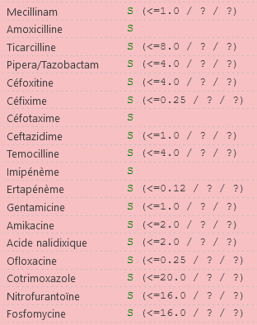
E. Coli multi S sans info clinique
Avant Après
+ les autres ATB qui sont R

Slide 22
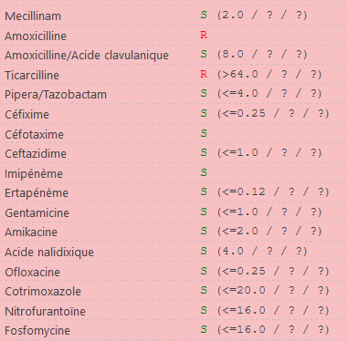
E. Coli amox-R sans info clinique
Avant Après
+ les autres ATB qui sont R

Slide 23
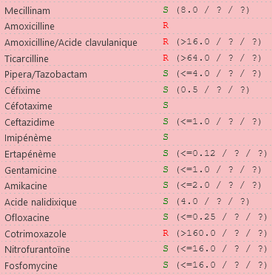
E. Coli aug R ET bactrim R sans info clinique
Avant Après
+ les autres ATB qui sont R

Slide 24
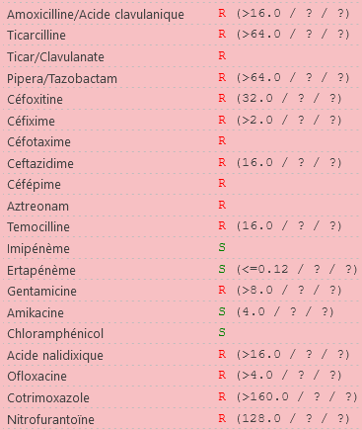
KP BLSE
Avant Après

Slide 25
E. Coli avec diagnostic « pyélo »
Si S amox
Si R amox
Si R aug ET bactrim
Si BLSE
Antibiogramme complet

Slide 26
Cystite de l’homme ?
Tableau de cystite-like :
Pauci-symptomatique et non fébrile
Excluant les patients avec
signes d’infection parenchymateuse, de prostatite, de pyélonéphrite
anomalie de l’arbre urinaire, uropathie, lithiase…
immunodépression
Une antibiothérapie de 7 jours est suffisante
Cf cystite à risque de complication

Slide 27
Cystite de l’homme
Options thérapeutiques :
Fosfomycine-trométamol 3g/sachet j1-j3-j5
Nitrofurantoine 100mg x3/j 7 jours
Pivmecillinam 400mg x2/j 7 jours
Trimethoprime 800mg x2/j 7 jours
FQ (oflo 200mgx1, levo 500mg x1, cipro 500mg x2) 7 jours
Ulleryd et Sandber , SJIDs, 2003
Koeijers, et al. UROLOGY 2010
Hanna Montelin et al. PLOS one 2019
Germanos et al. OFID 2019
Boel et al. JAC 2019

Slide 28
Infections urinaires et SEP
Recommandations de la Société Francophone de la Sclérose en Plaques - Septembre 2020 endorsées par la SPILF
Fréquentes
Pas associées à un risque accru de survenue
d’une poussée de SEP
d’une aggravation prolongée de l’incapacité.
IU fébriles: risque accru d’aggravation transitoire de l’incapacité
Ne pas traiter une bactériurie asymptomatique
Traitement des IU comme la population générale
Prévention des IU à répétition : bilan en neuro-urologie

Slide 29
Infections urinaires associées aux soins
Si sonde U ou JJ, et pas d’autre cause identifiée: évoquer IUAS devant:
fièvre, hypothermie (<36°),
hypotension,
altération de l’état mental, malaise général ou léthargie
Si vessie neurologique et pas d’autre cause identifiée: évoquer IUAS devant:
fièvre
et/ou augmentation de la spasticité
et/ou modification de l’aspect des urines

Slide 30
Infections urinaires associées aux soins
Si pose/changement de matériel endo-urétéral:
ECBU dans les 10 jours précédents avec antibiogramme pour chaque bactérie isolée en cas d’ECBU polymicrobien ou recontrôler l’ECBU
Traiter 48 heures avant et jusqu’à 24 heures après
Pas d’ECBU avant ablation en l’absence de symptômes
Chez un patient sondé, ne pas prendre en compte la leucocyturie➔ augmentée juste sur la présence du cathéter

Slide 31
Conclusion: IU
Pas d’ECBU automatique
Pas de C3G/FQ pour les cystites
La cystite de l’homme se traite comme celle de la femme
Traitements plus courts qu’avant
Nelson et al, wikiguidelines consensus Jama Net Open 2024

